Slide 1
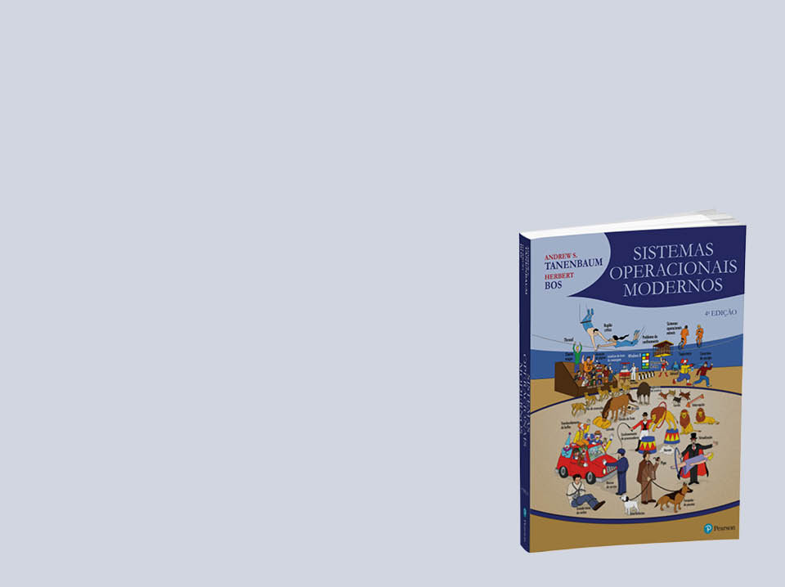
Capítulo 3: Gerenciamento de memória
slide <number>
© 2016 Pearson. Todos os direitos reservados.

Slide 2
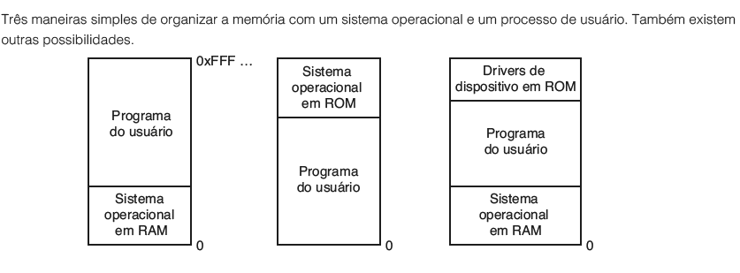
Sem abstração de memória
A abstração de memória mais simples é não ter abstração alguma.
Até 1980 os computadores não tinham abstração de memória. Cada programa apenas via a memória física, mesmo assim, várias opções eram possíveis:

Slide 3
Sem abstração de memória
Uma maneira de se conseguir algum paralelismo em um sistema sem abstração de memória é programá-lo com múltiplos threads. Como todos os threads em um processo devem ver a mesma imagem da memória, o fato de eles serem forçados a fazê-lo não é um problema. Embora essa ideia funcione, ela é de uso limitado, pois o que muitas vezes as pessoas querem é que programas não relacionados estejam executando ao mesmo tempo, algo que a abstração de threads não realiza. Além disso, qualquer sistema que seja tão primitivo a ponto de não proporcionar qualquer abstração de memória é improvável que proporcione uma abstração de threads.
Mesmo sem uma abstração de memória, é possível executar múltiplos programas ao mesmo tempo.

Slide 4
Sem abstração de memória
Embora o endereçamento direto de memória física seja apenas uma memória distante nos computadores de grande porte, minicomputadores, computadores de mesa, notebooks e smartphones, a falta de uma abstração de memória ainda é comum em sistemas embarcados e de cartões inteligentes.
Casos em que o software se endereça à memória absoluta: rádios, máquinas de lavar roupas e fornos de micro-ondas.
Smartphones, por exemplo, possuem sistemas operacionais elaborados.

Slide 5
Espaços de endereçamento
Um espaço de endereçamento é o conjunto de endereços que um processo pode usar para endereçar a memória. Cada processo tem seu próprio espaço de endereçamento, independente daqueles pertencentes a outros processos (exceto em algumas circunstâncias especiais onde os processos querem compartilhar seus espaços de endereçamento).
Exemplos:
- números de telefones;
- portas de E/S;
- endereços de IPv4;
- conjunto de domínios da internet .com.

Slide 6
Registradores base e registradores limite
Quando esses registradores são usados, os programas são carregados em posições de memória consecutivas sempre que haja espaço e sem realocação durante o carregamento.
Usar registradores base e limite é uma maneira fácil de dar a cada processo seu próprio espaço de endereçamento privado, pois cada endereço de memória gerado automaticamente tem o conteúdo do registrador base adicionado a ele antes de ser enviado para a memória.
Desvantagem: necessidade de realizar uma adição e uma comparação em cada referência de memória.

Slide 7
Troca de processos (Swapping)
Estratégia simples para lidar com a sobrecarga de memória que consiste em trazer cada processo em sua totalidade, executá-lo por um tempo e então colocá-lo de volta no disco.
Processos ociosos estão armazenados em disco em sua maior parte, portanto não ocupam qualquer memória quando não estão sendo executados.
Quando as trocas de processos criam múltiplos espaços na memória, é possível combiná-los em um grande espaço movendo todos os processos para baixo, o máximo possível. Essa técnica é conhecida como compactação de memória.

Slide 8
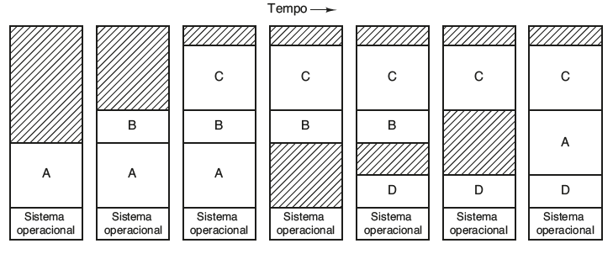
Troca de processos (Swapping)
Mudanças na alocação de memória à medida que processos entram nela e saem dela. As regiões sombreadas são regiões não utilizadas da memória:

Slide 9
Quanta memória deve ser alocada para um processo quando ele é criado ou trocado?
Se os processos são criados com um tamanho fixo que nunca muda, então a alocação é simples: o sistema operacional aloca exatamente o que é necessário, nem mais nem menos. No entanto, um problema ocorre sempre que um processo tenta crescer.
Se houver um espaço adjacente ao processo, ele poderá ser alocado e o processo será autorizado a crescer naquele espaço.
Por outro lado, se o processo for adjacente a outro, aquele que cresce terá de ser movido para um espaço na memória grande o suficiente para ele, ou um ou mais processos terão de ser trocados para criar um espaço grande o suficiente.

Slide 10
Quanta memória deve ser alocada para um processo quando ele é criado ou trocado?
Se um processo não puder crescer em memória e a área de troca no disco estiver cheia, ele terá de ser suspenso até que algum espaço seja liberado (ou ele pode ser morto).
Se o esperado for que a maioria dos processos cresça à medida que são executados, provavelmente seja uma boa ideia alocar um pouco de memória extra sempre que um processo for trocado ou movido, para reduzir a sobrecarga associada com a troca e movimentação dos processos que não cabem mais em sua memória alocada.

Slide 11
Gerenciamento de memória com mapas de bits
Correspondendo a cada unidade de alocação há um bit no mapa de bits, que é 0 se a unidade estiver livre e 1 se ela estiver ocupada (ou vice-versa). Se um processo não puder crescer em memória e a área de troca no disco estiver cheia, ele terá de ser suspenso até que algum espaço seja liberado (ou ele pode ser morto).
O tamanho da unidade de alocação é uma importante questão de projeto. Quanto menor a unidade de alocação, maior o mapa de bits.

Slide 12
Gerenciamento de memória com listas encadeadas
Outra maneira de controlar o uso da memória é manter uma lista encadeada de espaços livres e de segmentos de memória alocados, onde um segmento contém um processo ou é um espaço vazio entre dois processos.
Algoritmos:
- first fit (procura fazer a menor busca possível);
- next fit (uma pequena variação do first fit, exceto por memorizar a
posição que se encontra um espaço livre adequado sempre que o encontra);
- best fit (faz uma busca em toda a lista, do início ao fim, e escolhe o menor espaço livre que seja adequado);
- worst fit (sempre escolhe o maior espaço livre);
- quick fit (mantém listas em separado para alguns dos tamanhos mais comuns solicitados).

Slide 13
Memória virtual
Apesar de os tamanhos das memórias aumentarem depressa, os tamanhos dos softwares estão crescendo muito mais rapidamente.
Como consequência desses desenvolvimentos, há uma necessidade de executar programas que são grandes demais para se encaixar na memória e há certamente uma necessidade de ter sistemas que possam dar suporte a múltiplos programas executando em simultâneo, cada um deles encaixando-se na memória, mas com todos coletivamente excedendo-a.

Slide 14
Memória virtual
Método encontrado para passar todo o programa para o computador.
A ideia básica é que cada programa tem seu próprio espaço de endereçamento, o qual é dividido em blocos chamados de páginas.
De certa maneira, é uma generalização da ideia do registrador base e registrador limite.
Funciona bem em um sistema de multiprogramação, com pedaços e partes de muitos programas na memória simultaneamente. Enquanto um programa está esperando que partes de si mesmo sejam lidas, a CPU pode ser dada para outro processo.

Slide 15
Paginação
Técnica usada pela maioria dos sistemas de memória virtual.
O espaço de endereçamento virtual consiste em unidades de tamanho fixo chamadas de páginas.
As unidades correspondentes na memória física são chamadas de quadros de página.
Transferências entre a memória RAM e o disco são sempre em páginas inteiras.
Muitos processadores dão suporte a múltiplos tamanhos de páginas que podem ser combinados e casados como o sistema operacional preferir.

Slide 16
Paginação
No hardware real, um bit Presente/ausente controla quais páginas estão fisicamente presentes na memória.
A interrupção é chamada de falta de página (page fault). O sistema operacional escolhe um quadro de página pouco usado e escreve seu conteúdo de volta para o disco (se já não estiver ali). Ele então carrega (também do disco) a página recém-referenciada no quadro de página recém-liberado, muda o mapa e reinicia a instrução que causou a interrupção.
O número da página é usado como um índice para a tabela de páginas, resultando no número do quadro de página correspondente àquela página virtual.

Slide 17
Tabelas de páginas
O objetivo da tabela de páginas é mapear as páginas virtuais em quadros de páginas.
Matematicamente falando, é uma função com o número da página virtual como argumento e o número do quadro físico como resultado. Usando o resultado dessa função, o campo da página virtual em um endereço virtual pode ser substituído por um campo de quadro de página, desse modo formando um endereço de memória física.

Slide 18
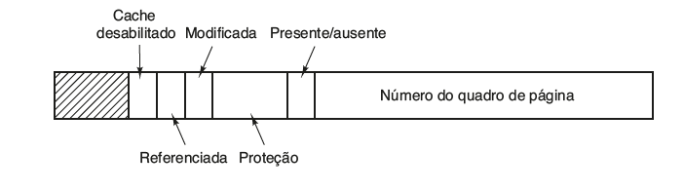
Tabelas de páginas
Estrutura de uma entrada da tabela de páginas:
O tamanho varia de computador para computador, mas 32 bits é um tamanho comum.
O campo mais importante é o Número do quadro de página. Afinal, a meta do mapeamento de páginas é localizar esse valor.

Slide 19
Acelerando a paginação
Em qualquer sistema de paginação, duas questões fundamentais precisam ser abordadas:
- O mapeamento do endereço virtual para o endereço físico precisa ser rápido.
- Se o espaço do endereço virtual for grande, a tabela de páginas será grande.
O projeto mais simples (pelo menos conceitualmente) é ter uma única tabela de página consistindo de uma série de registradores de hardware rápidos, com uma entrada para cada página virtual, indexada pelo número da página virtual.

Slide 20
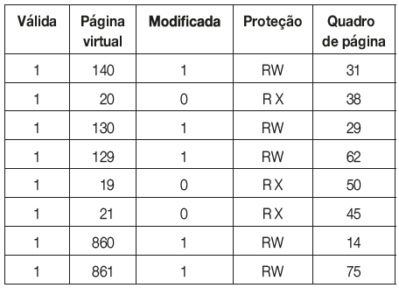
TLB (Translation Lookaside Buffers) ou memória
Associativa
Pequeno dispositivo de hardware para mapear endereços virtuais para endereços físicos sem ter de passar pela tabela de páginas.

Slide 21
Gerenciamento da TLB por software
Ausência leve (soft miss): ocorre quando a página referenciada não se encontra na TLB, mas está na memória.
Ausência completa (hard miss): ocorre quando a página em si não está na memória (e, é claro, também não está na TLB).
Passeio na tabela de páginas (page table walk): procurar o mapeamento na hierarquia da tabela de páginas.

Slide 22
Tabelas de páginas para memórias grandes
Tabelas de páginas multinível: evitar manter todas as tabelas de páginas na memória o tempo inteiro. Em particular, aquelas que não são necessárias não devem ser mantidas.
Tabelas de páginas invertidas: alternativa para os níveis cada vez maiores em uma hierarquia de paginação. Nesse projeto, há apenas uma entrada por quadro de página na memória real, em vez de uma entrada por página de espaço de endereço virtual. São comuns em máquinas de 64 bits porque mesmo com um tamanho de página muito grande, o número de entradas de tabela de páginas é gigantesco.

Slide 23
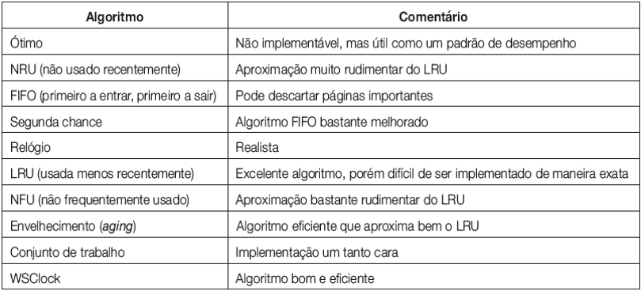
Algoritmos de substituição de páginas

Slide 24
Políticas de alocação local versus global
Algoritmos locais correspondem a alocar a todo processo uma fração fixa da memória.
Algoritmos globais alocam dinamicamente quadros de páginas entre os processos executáveis. Desse modo, o número de quadros de páginas designadas a cada processo varia com o tempo.
Em geral, algoritmos globais funcionam melhor, especialmente quando o tamanho do conjunto de trabalho puder variar muito através do tempo de vida de um processo.

Slide 25
Políticas de alocação local versus global
Outra abordagem é ter um algoritmo para alocar quadros de páginas para processos. Pode-se determinar periodicamente o número de processos em execução e alocar a cada processo uma porção igual.
Uma maneira de gerenciar a alocação é usar o algoritmo PFF (Page Fault Frequency — frequência de faltas de página). Ele diz quando aumentar ou diminuir a alocação de páginas de um processo, mas não diz nada sobre qual página substituir em uma falta. Ele apenas controla o tamanho do conjunto de alocação.
A escolha de local versus global, em alguns casos, é independente do algoritmo.

Slide 26
Controle de carga
Caso ocorra uma ultrapaginação, será necessário dar mais memória a alguns processos. Pelo fato de não haver um modo de dar mais memória àqueles processos que precisam dela sem prejudicar alguns outros, a única solução real é livrar-se temporariamente de alguns processos.
Uma boa maneira de reduzir o número de processos competindo pela memória é levar alguns deles para o disco e liberar todas as páginas que eles estão segurando.
É preciso considerar também o grau de multiprogramação, ou seja, o tamanho dos processos e frequência da paginação ao decidir qual processo deve ser trocado, bem como as características.

Slide 27
Tamanho de página
É um parâmetro que pode ser escolhido pelo sistema operacional.
Determinar o melhor tamanho de página exige equilibrar vários fatores, pois não há um tamanho ótimo geral.
O espaço extra de uma página que é desperdiçado é denominado fragmentação interna.
Um tamanho de página grande pode causar mais desperdício de espaço na memória.
Páginas pequenas ocupam muito espaço no TLB.

Slide 28
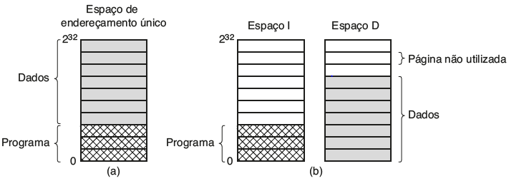
Espaços separados de instruções e dados
Se o espaço de endereçamento for grande o suficiente, tudo funcionará bem. Se for pequeno demais, ele força os programadores a encontrar uma saída para fazer caber tudo nesse espaço.
Uma solução é ter dois espaços de endereçamento diferentes para instruções (código do programa) e dados, chamados de espaço I e espaço D.

Slide 29
Páginas compartilhadas
É eficiente compartilhar as páginas para evitar ter duas cópias da mesma página na memória ao mesmo tempo.
Pesquisar todas as tabelas de páginas para ver se uma página está sendo compartilhada normalmente é muito caro, portanto estruturas de dados especiais são necessárias para controlar as páginas compartilhadas, em especial se a unidade de compartilhamento for a página individual (ou conjunto de páginas), em vez de uma tabela de páginas inteira.

Slide 30
Bibliotecas compartilhadas
São chamadas de DLLs ou Dynamic Link Libraries — Bibliotecas de Ligação Dinâmica — no Windows).
Além de tornar arquivos executáveis menores e também salvar espaço na memória, têm outra vantagem importante: se uma função em uma biblioteca compartilhada for atualizada para remover um erro, não será necessário recompilar os programas que a chamam e os antigos arquivos binários continuam a funcionar.
Desvantagem: a realocação durante a execução não funciona. É preciso usar o método copiar na escrita e criar novas páginas para cada processo compartilhando a biblioteca, realocando-as dinamicamente quando são criadas.

Slide 31
Arquivos mapeados
Trata-se de um processo que pode emitir uma chamada de sistema para mapear um arquivo em uma porção do seu espaço virtual.
Em vez de fazer leituras e gravações, o arquivo pode ser acessado como um grande arranjo de caracteres na memória. Em algumas situações, os programadores consideram esse modelo mais conveniente.
As bibliotecas podem usar esse mecanismo se arquivos mapeados em memória estiverem disponíveis.

Slide 32
Política de limpeza
Os sistemas de paginação geralmente têm um processo de segundo plano, chamado de daemon de paginação que, periodicamente, inspeciona o estado da memória e garante que todos os quadros estejam limpos, assim eles não precisam ser escritos às pressas para o disco quando requisitados.

Slide 33
Questões de implementação
Há quatro momentos em que o sistema operacional tem de se envolver com a paginação: na criação do processo, na execução do processo, em faltas de páginas e no término do processo.
Backup de instrução: quando um programa referencia uma página que não está na memória, a instrução que causou a falta é parada no meio da sua execução e ocorre uma interrupção para o sistema operacional. Após o sistema operacional ter buscado a página necessária, ele deve reiniciar a instrução que causou a interrupção.
Separação da política e do mecanismo: esse princípio pode ser aplicado ao gerenciamento da memória fazendo que a maioria dos gerenciadores de memória seja executada como processos no nível do usuário.

Slide 34
Questões de implementação
Retenção de páginas na memória: se um dispositivo de E/S estiver no processo de realizar uma transferência via DMA para aquela página, removê-lo fará que parte dos dados seja escrita no buffer a que eles pertencem, e parte seja escrita sobre a página recém-carregada. Uma solução para esse problema é trancar as páginas engajadas em E/S na memória de maneira que elas não sejam removidas. Trancar uma página é muitas vezes chamado de fixação (pinning) na memória.
Gerenciamento de disco: o algoritmo mais simples para alocação de espaço em disco consiste na criação de uma área de troca especial no disco ou, até melhor, em um disco separado do sistema de arquivos (para equilibrar a carga de E/S).

Slide 35
Segmentação
Ajuda a lidar com estruturas de dados que podem mudar de tamanho durante a execução e simplifica a ligação e o compartilhamento.
Facilita proporcionar proteção para diferentes segmentos.
Às vezes a segmentação e a paginação são combinadas para proporcionar uma memória virtual bidimensional.

Slide 36
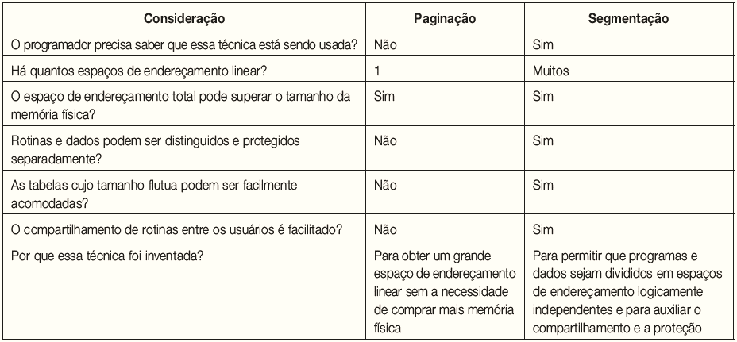
Segmentação X Paginação

Slide 37
Segmentação com paginação
Se os segmentos forem grandes, talvez não seja possível mantê-los na memória principal em sua totalidade. Isso leva à ideia de realizar a paginação dos segmentos, de maneira que apenas aquelas páginas de um segmento que são realmente necessárias tenham de estar na memória.
O sistema MULTICS e o x86 de 32 bits da Intel dão suporte à segmentação e à paginação. Ainda assim, fica claro que poucos projetistas de sistemas operacionais se preocupam mesmo com a segmentação (pois são casados a um modelo de memória diferente). Em consequência, ela parece estar saindo rápido de moda. Hoje, mesmo a versão de 64 bits do x86 não dá mais suporte a uma segmentação de verdade.

Slide 38
Pesquisa em gerenciamento de memória
Hoje, a pesquisa sobre a paginação se concentra em tipos novos de sistemas.
Paginação em sistemas com múltiplos núcleos: esses tipos de sistemas tendem a possuir muita memória cache compartilhada de maneiras complexas.
Paginação em sistemas NUMA: diversas partes da memória podem ter diferentes tempos de acesso.
Smartphones e tablets.
Sistemas em tempo real.

